Slide 1

Государственное автономное профессиональное образовательное учреждение Свердловской области
«Верхнепышминский механико-технологический техникум «Юность»
Свердловская область, г. Верхняя Пышма, ул. Кривоусова, д. 53
Телефон: приемная комиссия 89920295273;
+7 (34368) 5–44–86

Slide 2



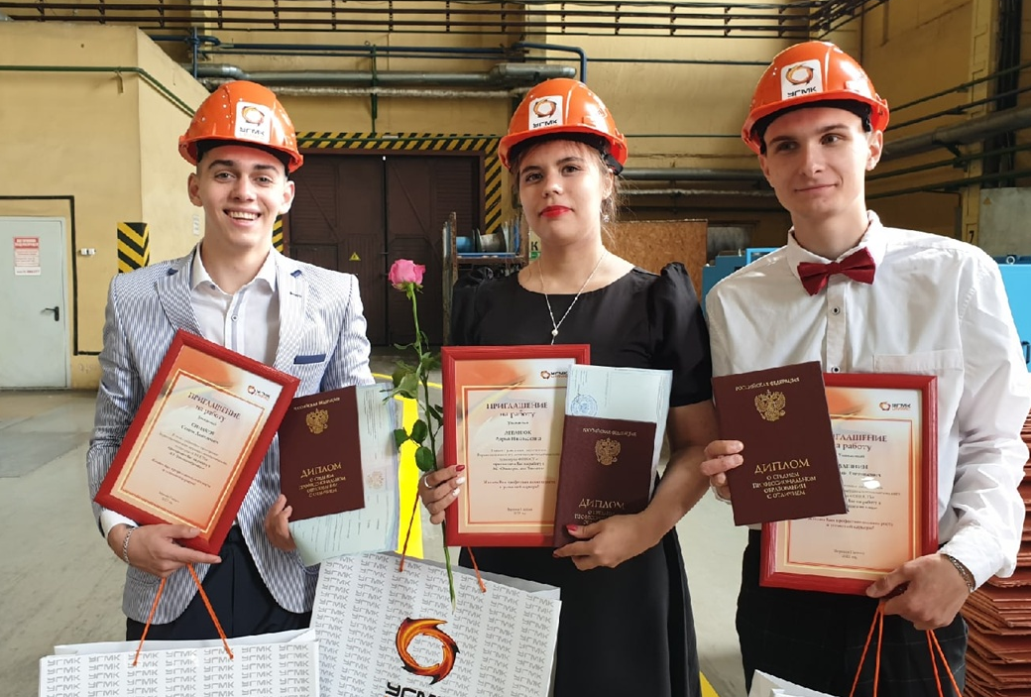
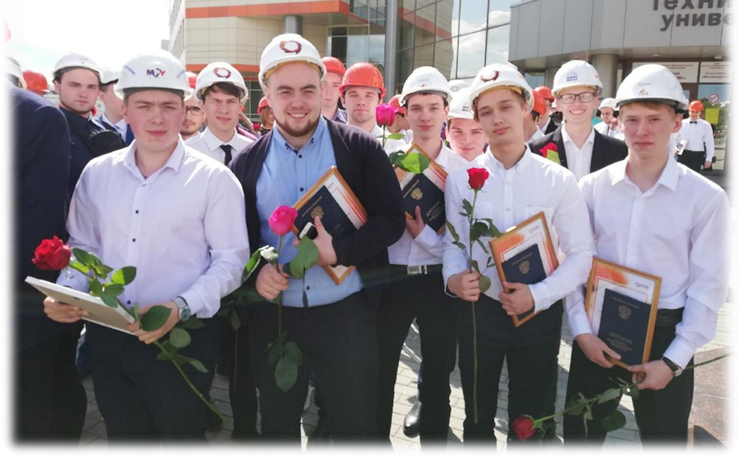
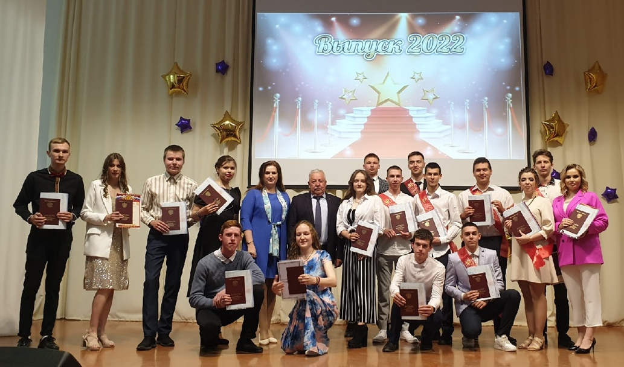
РЕАЛИЗАЦИЯ СОВМЕСТНОГО ПРОЕКТА
Правительства Свердловской области и УГМК
«Подготовка высококвалифицированных
рабочих для промышленности Свердловской области»
на основе государственно-частного партнерства

Slide 3
Наши профессиональные образовательные программы
Поварское и кондитерское дело
Сварочное производство
Поварское и кондитерское дело
Информационные системы и программирование
Технология машиностроения
Информационные системы и программирование
Технология парикмахерского искусства
Металлургия цветных металлов
Технология парикмахерского искусства
Металлургия цветных металлов
Техническое обслуживание и ремонт двигателей, систем и агрегатов автомобилей
Технология аналитического контроля химических соединений
Техническое обслуживание и ремонт двигателей, систем и агрегатов автомобилей
Технология аналитического контроля химических соединений
Техническая эксплуатация и обслуживание электрического
и электромеханического оборудования
Оснащение средствами автоматизации технологических процессов и производств (по отраслям)
Техническая эксплуатация и обслуживание электрического
и электромеханического оборудования
Оснащение средствами автоматизации технологических процессов и производств (по отраслям)

Slide 4
Стипендия на всех профилях обучения
Губернаторская стипендия – отличникам учёбы
Прием без вступительных экзаменов
Преимущества
обучения в ГАПОУ СО "Верхнепышминский механико – технологический техникум «Юность»
Бесплатное обучение
Отсрочка от армии
Целевое обучение на технических профилях
Продолжение обучения по сокращенной программе в ВУЗах
Производственная практика на рабочих местах предприятий города и области

Slide 5

Профессионалитет
Профессионалитет - это образовательная программа в техникуме, которая позволит студенту стать высококвалифицированным специалистом на ведущем предприятии региона
кластер «металлургия»
Набор - 2024
Сварочное производство
Металлургическое производство
(по видам производства)
Технология аналитического контроля химических соединений
Эксплуатация и обслуживание электрического и электромеханического оборудования (по отраслям)

Slide 6
Целевое обучение
Целевое обучение (ЦО) — это форма получения образования, при которой абитуриент еще до поступления в образовательное учреждение заключает договор с работодателем.
Работодатель
Абитуриент
Размещает на Единой цифровой платформе в сфере занятости и трудовых отношений «Работа в России» предложения о заключении договора о целевом обучении
Шаг 1
Определиться с выбором организации
1. Сведения о трудовой деятельности в соответствии с получаемой квалификацией
2. Сведения об организациях, осуществляющих образовательную деятельность, в которых должно быть организовано целевое обучение 3. Сведения о мерах поддержки
4. Сведения о требованиях, которые предъявляются заказчиком целевого обучения к гражданам
5. Сведения о требованиях к успеваемости гражданина, с которым будет заключен договор о целевом обучении
6. Контакты лиц, определенных заказчиком целевого обучения ответственными за организацию заключения договоров о целевом обучении.
Шаг 2
Подать заявку на платформе «Работа в России».
Шаг 3
Самостоятельно заключить с заказчиком договор о целевом обучении
СЕРВИС "ЦЕЛЕВОЕ ОБУЧЕНИЕ" ЗАРАБОТАЕТ НА ПОРТАЛЕ "РАБОТА В РОССИИ" В МАЕ 2024 ГОДА

Slide 7
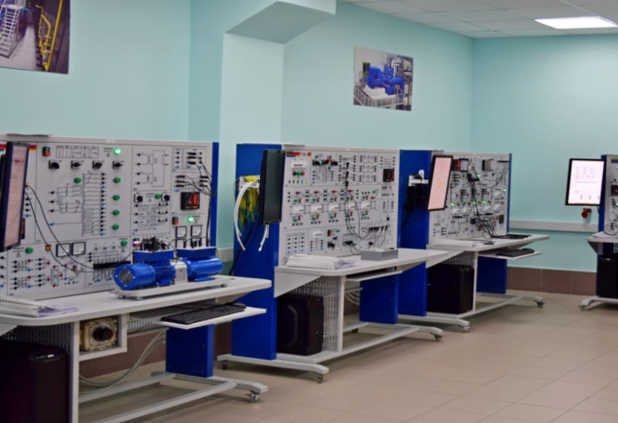
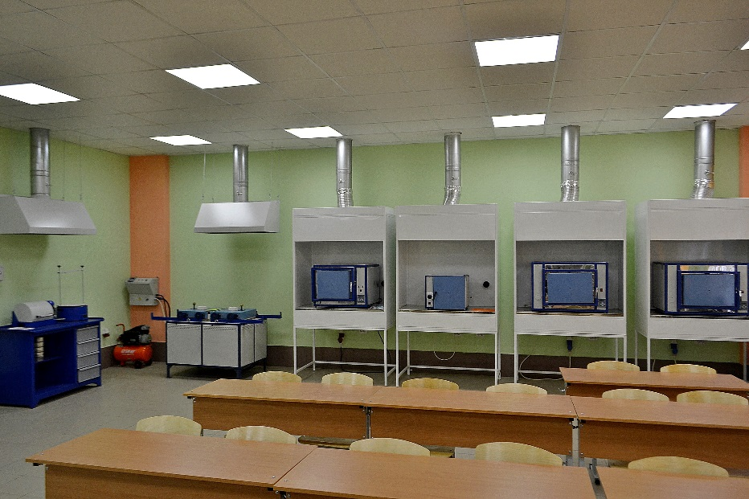
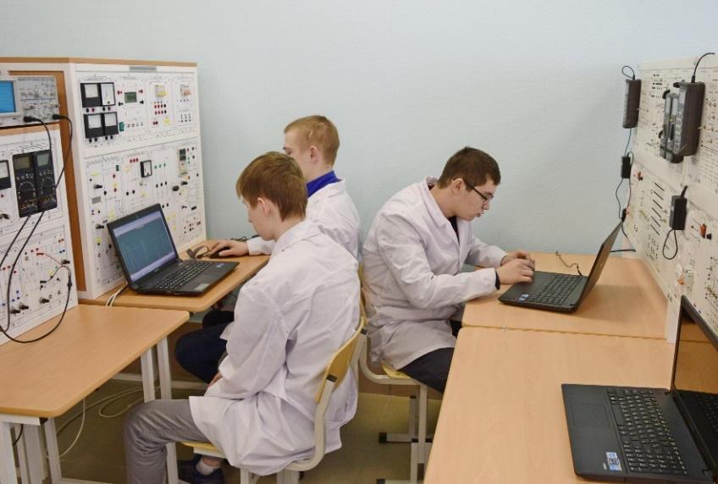
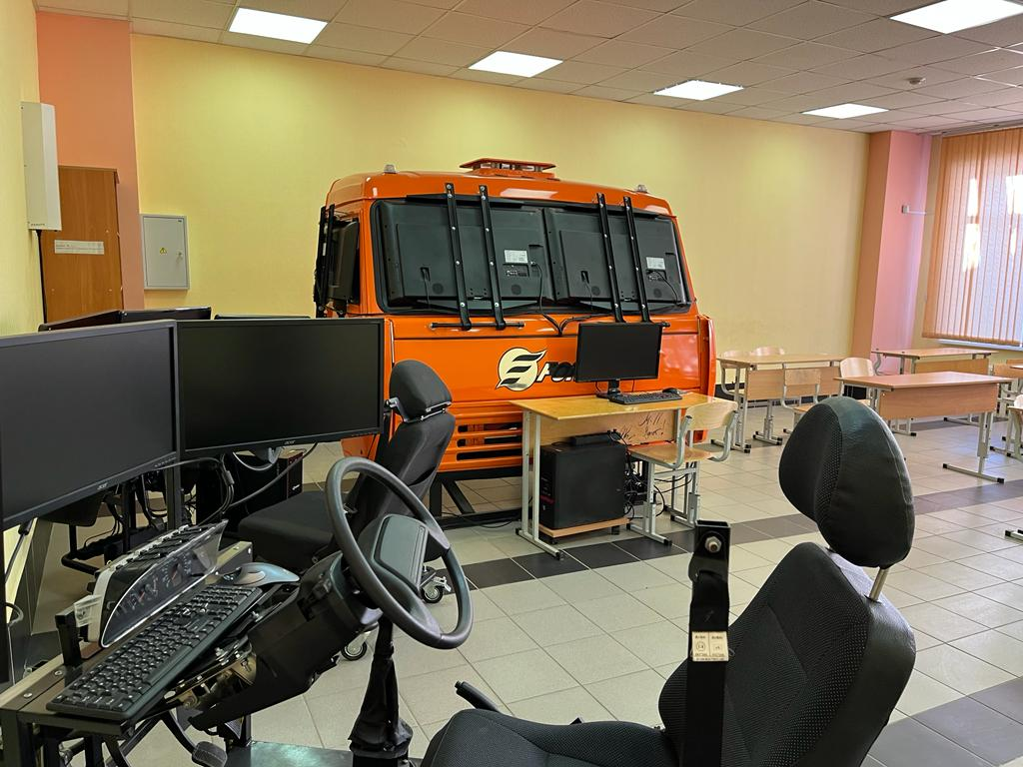
Современные лаборатории, мастерские и учебные кабинеты.
Площадка 1 – ул. Кривоусова, 53

Slide 8
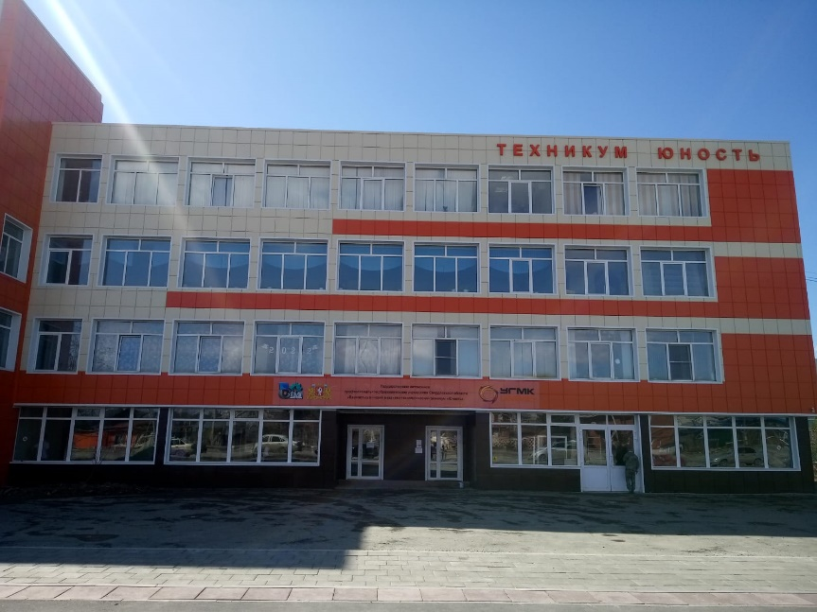
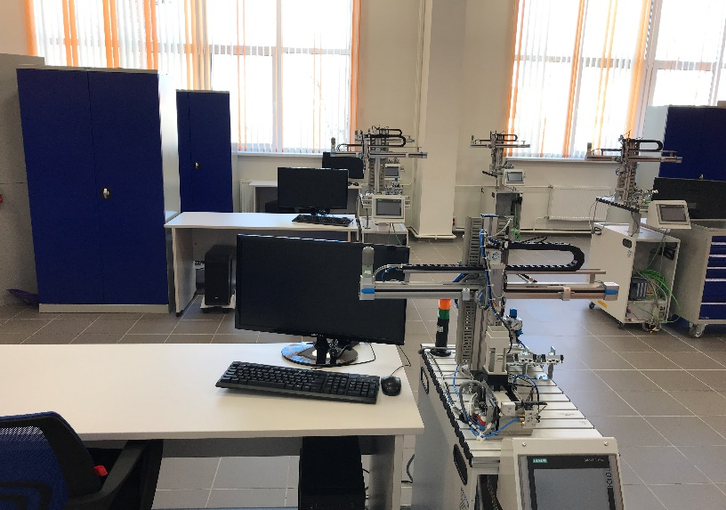
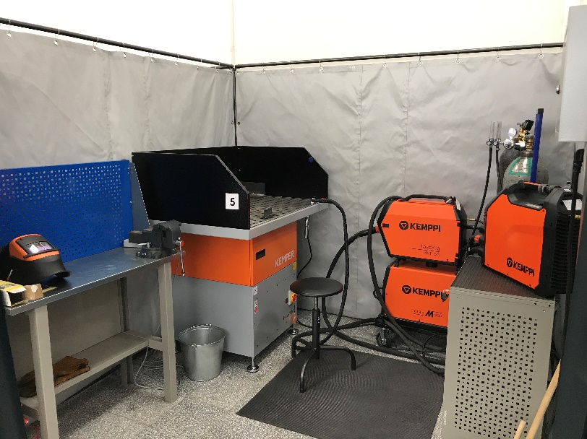
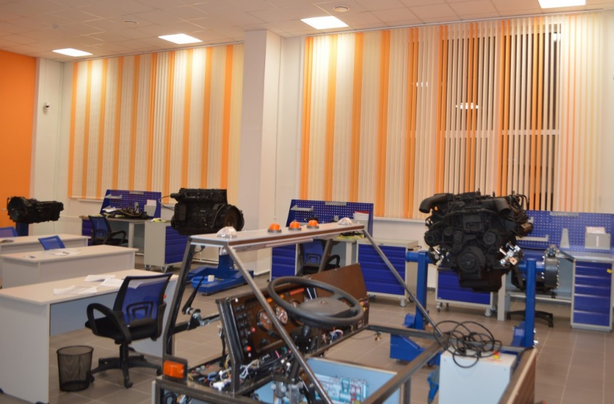
Современные лаборатории, мастерские и учебные кабинеты
Площадка № 2 ул. Лесная, 1

Slide 9

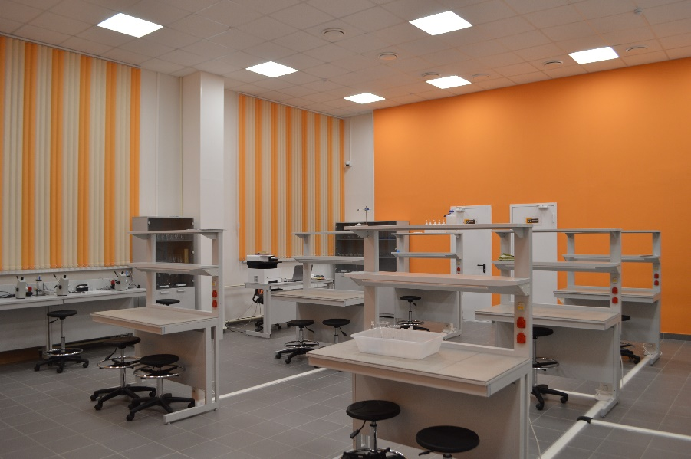
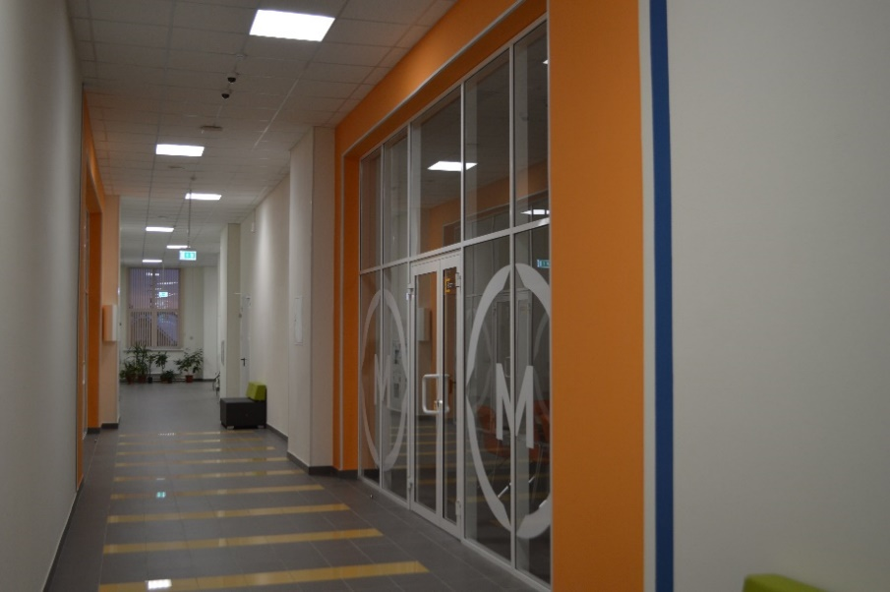
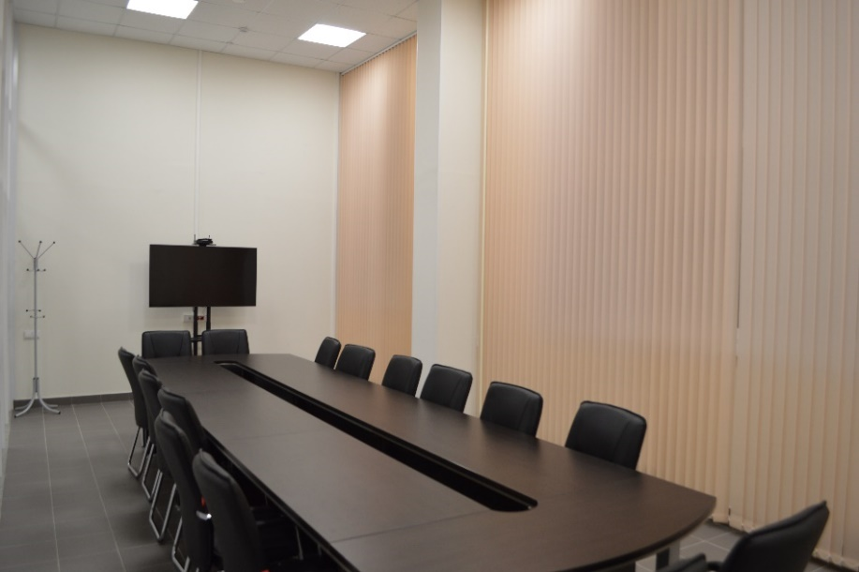
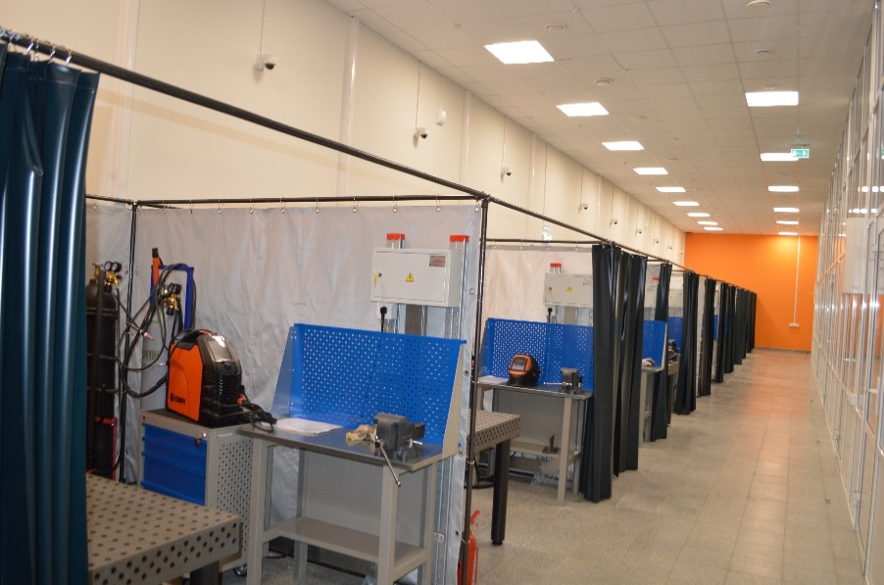
Центр по подготовке и проведению демонстрационного экзамена

Slide 10
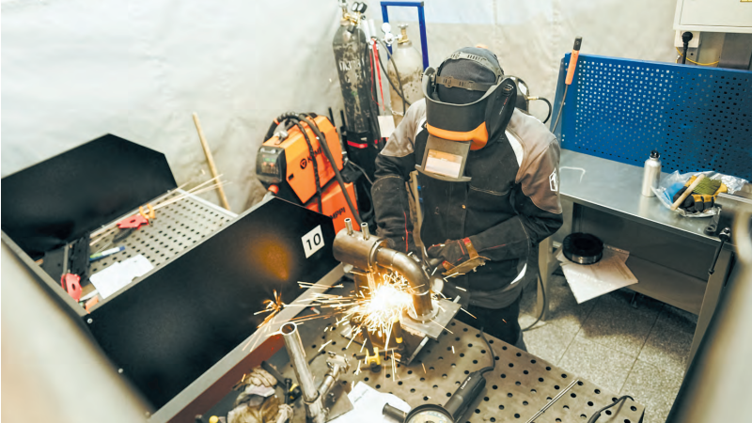
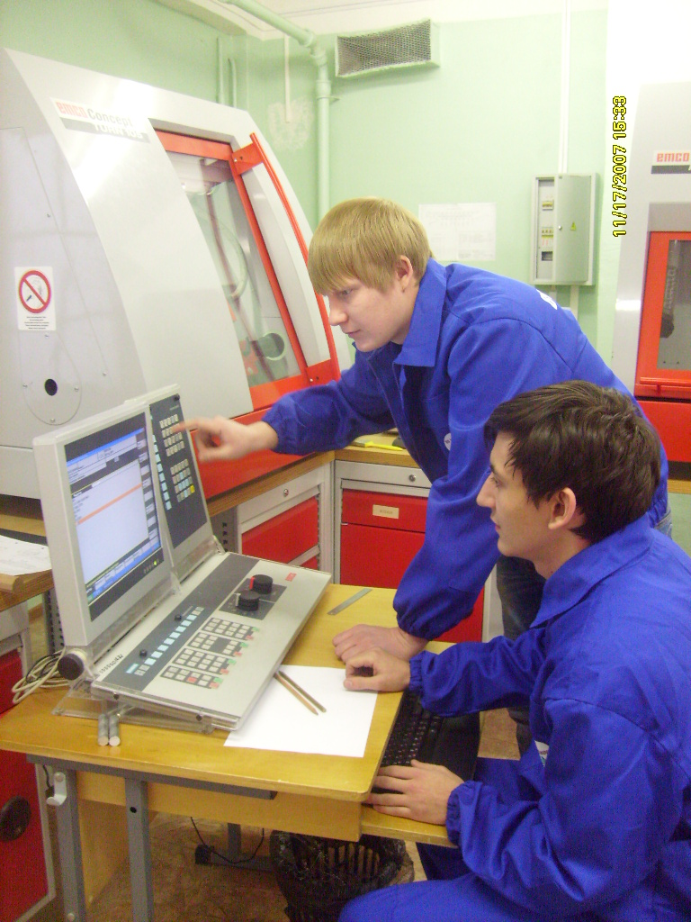
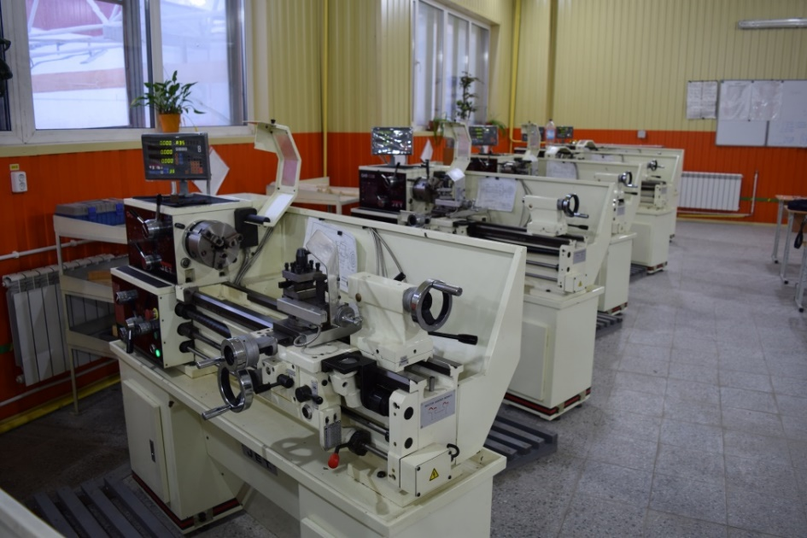
Лаборатории и мастерские

Slide 11
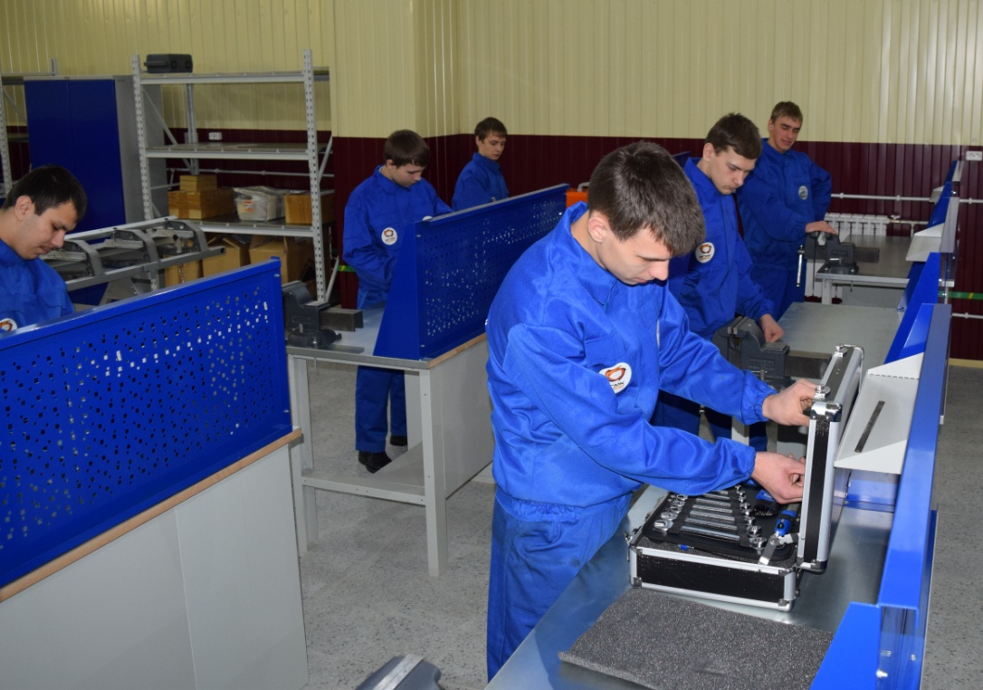
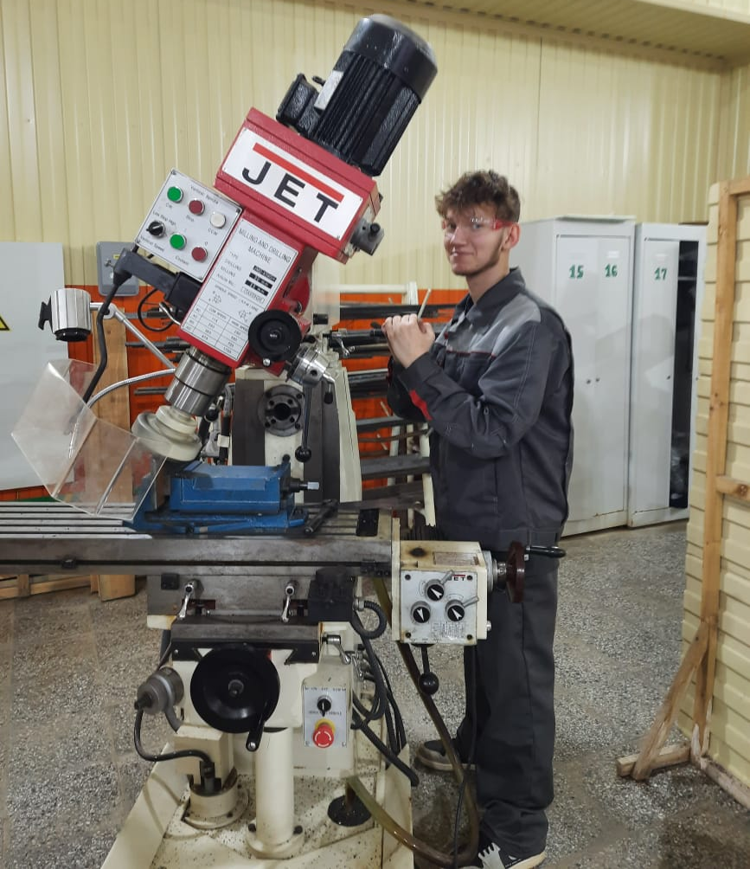
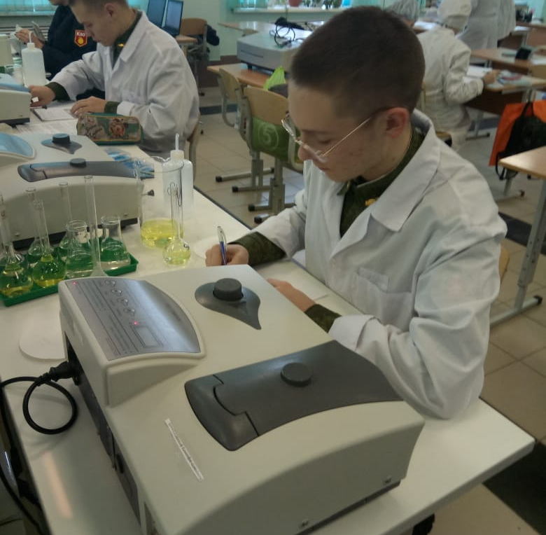
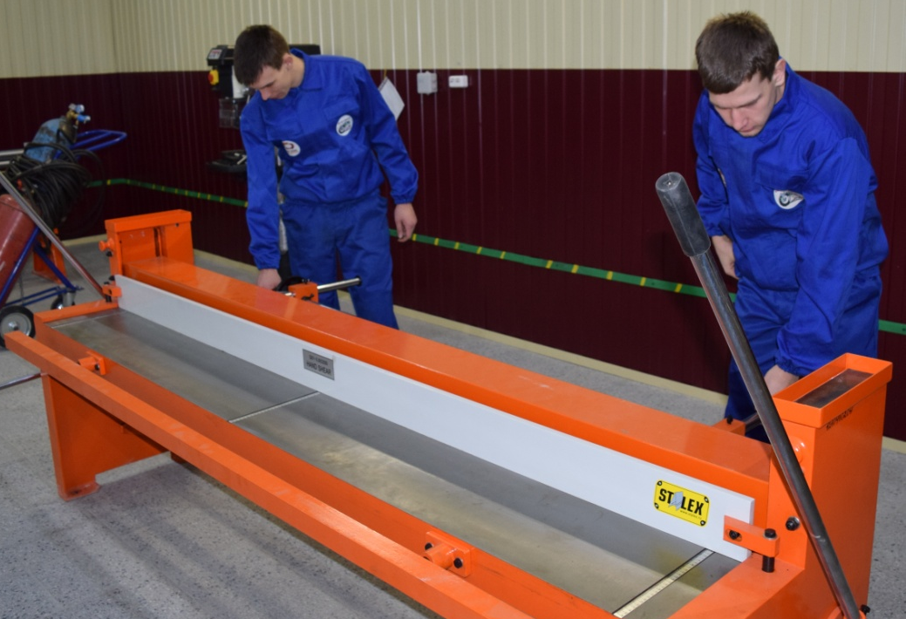

Slide 12
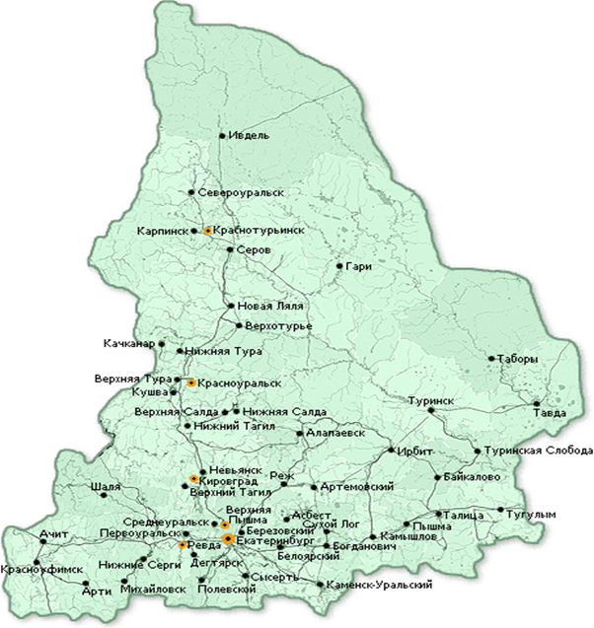
Целевая подготовка
ООО «УГМК»
Предприятия
Расположенность предприятий УГМК
в Свердловской области
АО «Уралэлектромедь» г. В-Пышма, г. Кировград
ОАО «СУЗМ» г. Ревда
ОАО «Святогор» г. Красноуральск
АО «Сафьяновская медь» г. Реж
ОАО «Богословское рудоуправление»
г. Краснотурьинск
ОАО «Малышевское рудоуправление» г. Асбест
АО «Уралкабель» г. Екатеринбург
ПАО «Надежденский ПЗ» г. Серов
АО «Сухоложское литье» г. Сухой лог
ОАО «ШААЗ»
Курганская обл. г. Шадринск
МЗ «Электросталь Тюмени» г. Тюмень

Slide 13
Производственная практика проходит на рабочих местах с оплатой труда
Организация занятий в Техническом университете
Целевое обучение по востребованным специальностям
Целевая подготовка
Именная стипендия А.А. Козицына
Гарантированный, расширенный социальный пакет при трудоустройстве
Трудоустройство, стажировка на предприятиях
Дополнительная стипендия отличникам учёбы от предприятий

Slide 14
Как стать студентом по целевому обучению Компании УГМК ?
поступить на обучение в техникум на техническую специальность;
обучаться - на «4» и «5»;
быть активным, принимать участие в общественной жизни техникума;
соблюдать правила внутреннего распорядка в техникуме;
иметь рекомендацию или направление от предприятия;
иметь активную профессиональную позицию;
написать заявление, подтверждающее личное желание стать «целевиком»;
комиссия по отбору кандидатов на целевое обучение начинает работать в апреле;
утверждается список кандидатов на целевое обучение.
предприятие рассматривает, утверждает список кандидатов и заключает договор со студентом или с родителями;
предприятия с территорий могут напрямую заключить договора со студентами после зачисления в техникум.

Slide 15
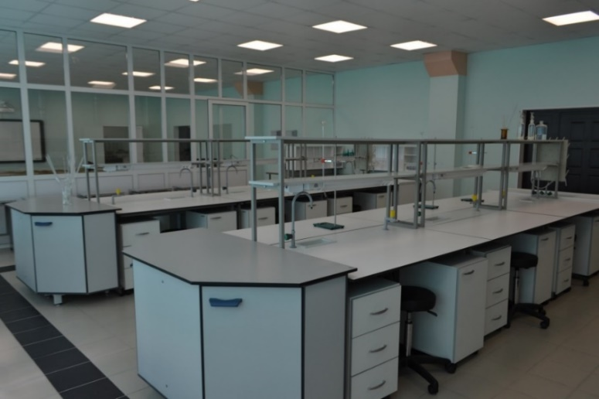
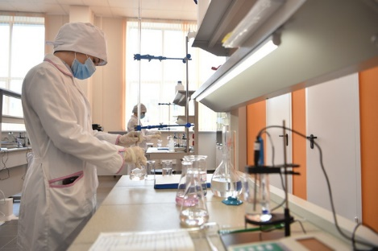
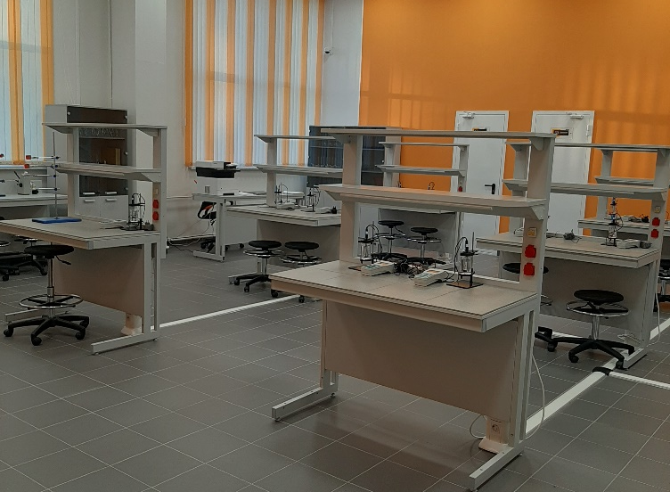
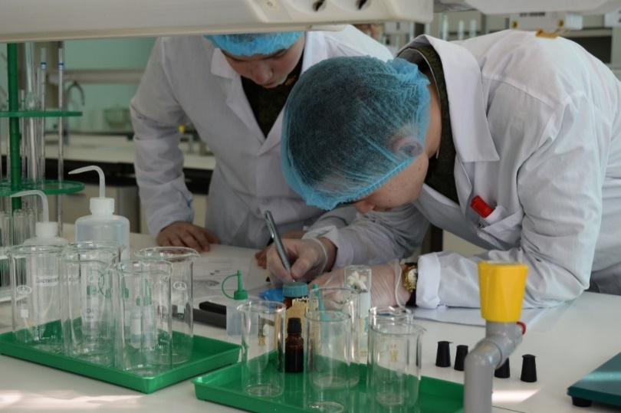
Бесплатное обучение, 3 года 10 месяцев
18.02.12 Технология аналитического контроля химических соединений

Slide 16
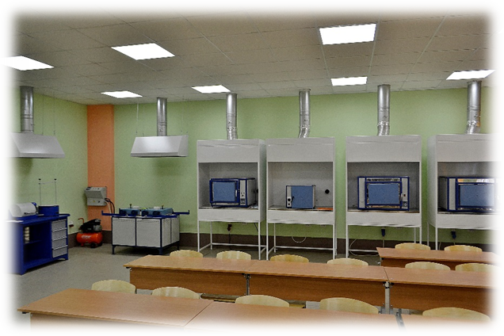
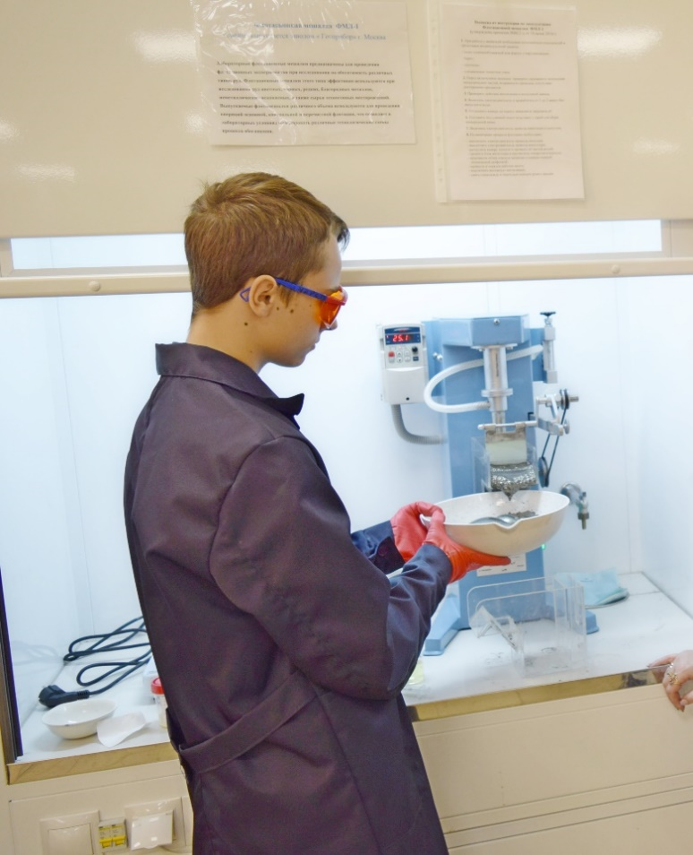
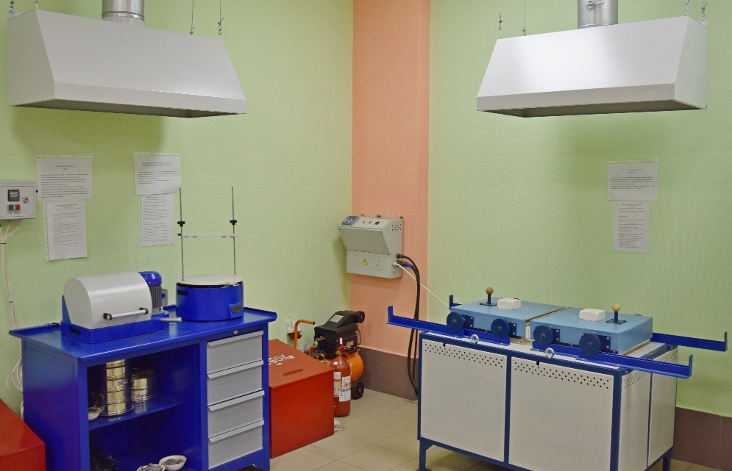
Бесплатное обучение, 3 года 10 месяцев
22.02.08 Металлургическое производство

Slide 17
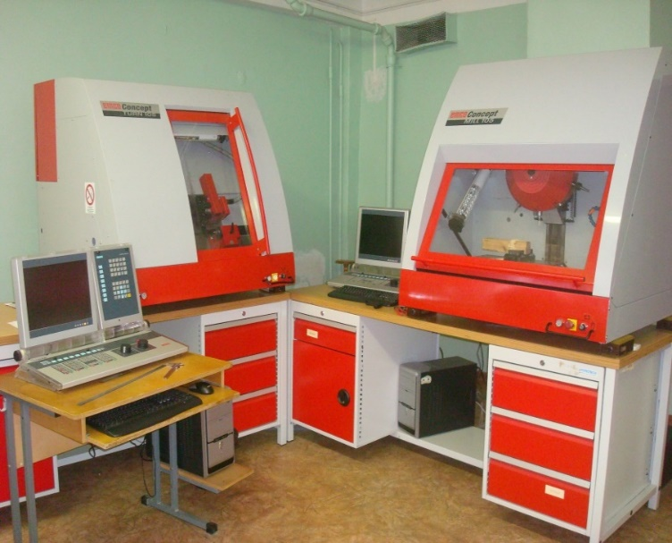
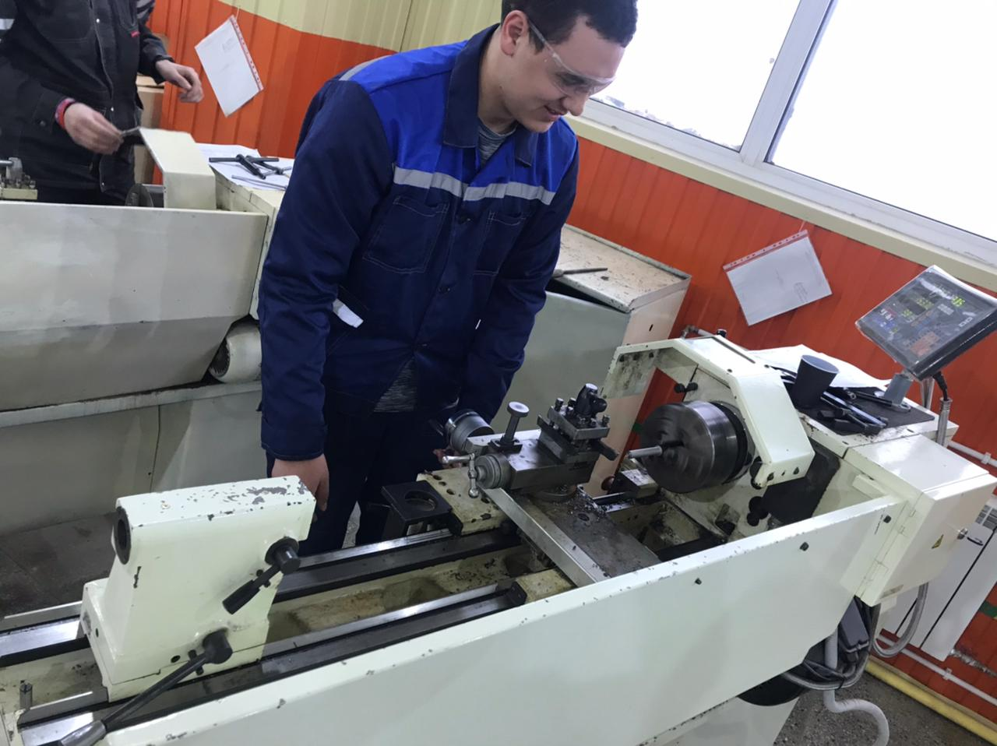
Бесплатное обучение, 3 года 10 месяцев
15.02.16 Технология машиностроения

Slide 18

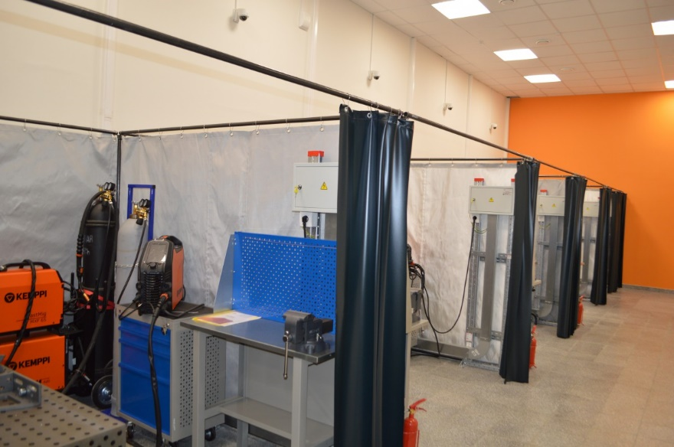
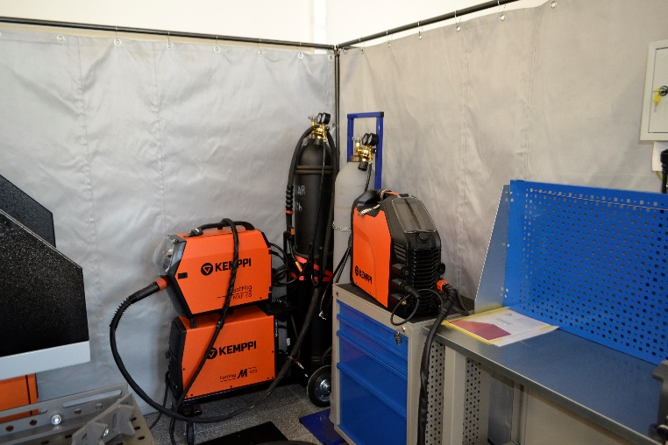
Бесплатное обучение, 3 года 10 месяцев
15.02.19 Сварочное производство

Slide 19

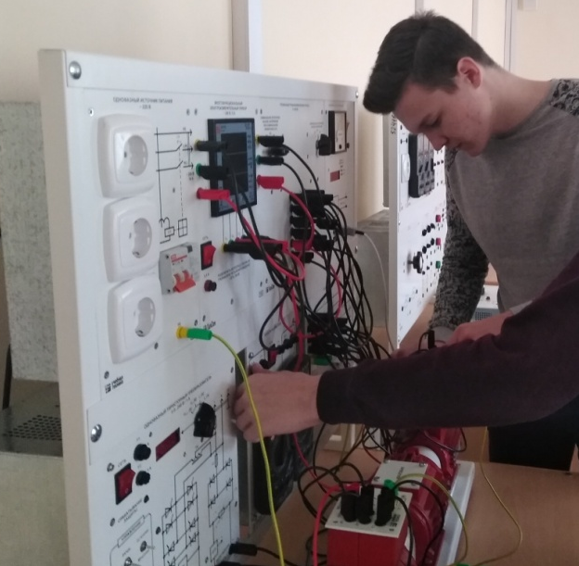
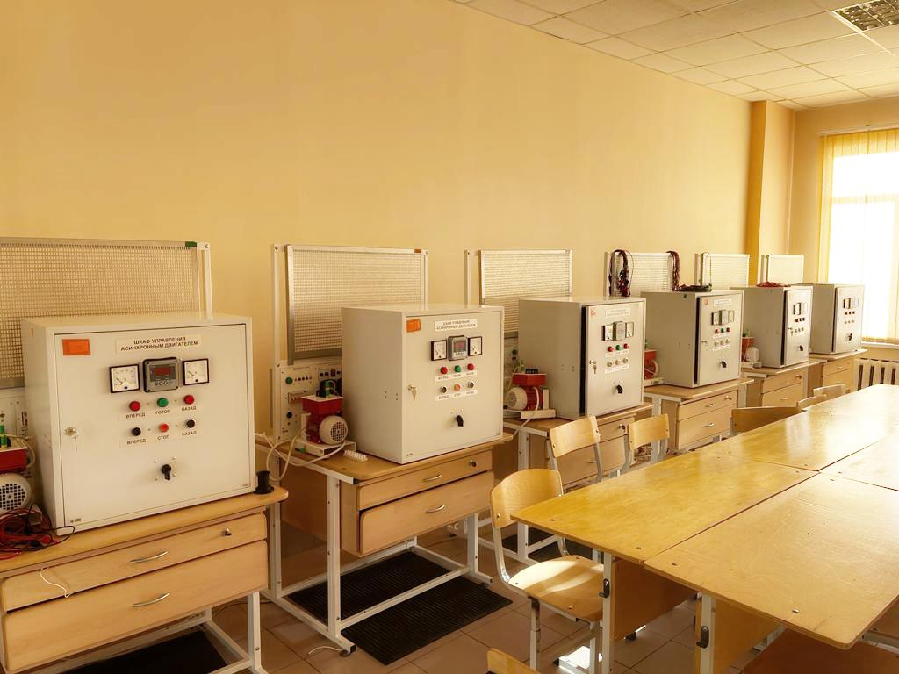
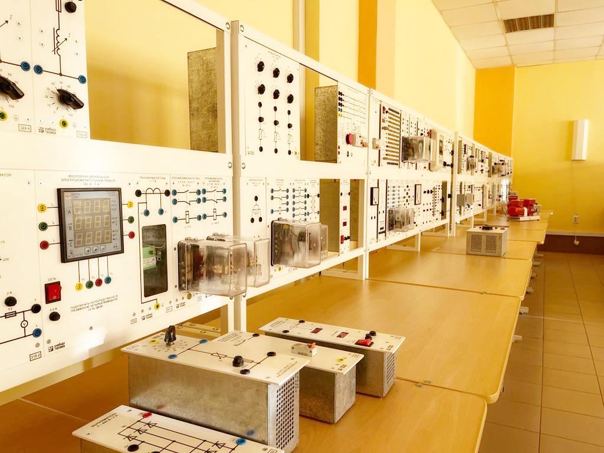
Бесплатное обучение, 3 года 10 месяцев
13.02.13 Эксплуатация и обслуживание электрического и электромеханического оборудования (по отраслям)

Slide 20
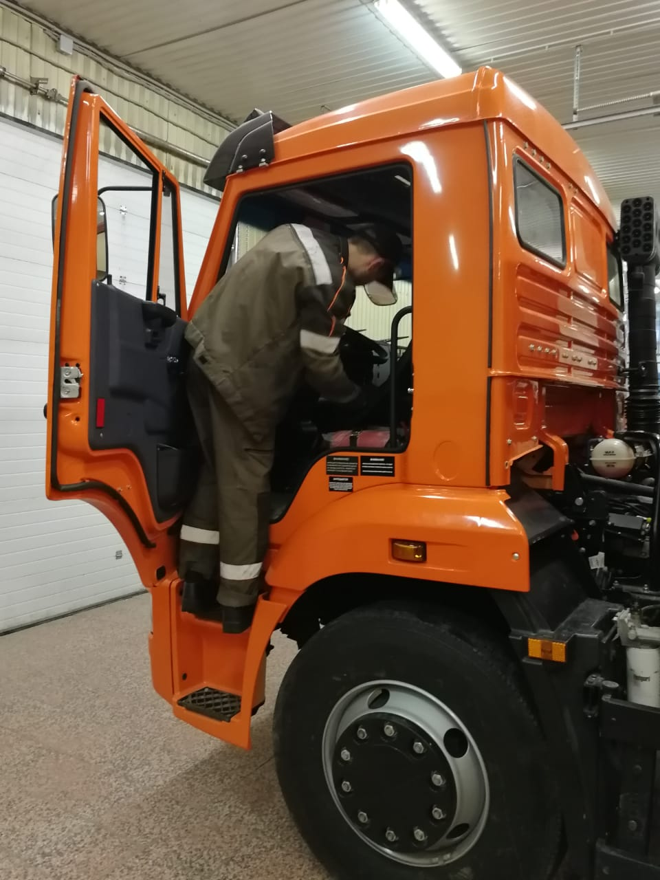
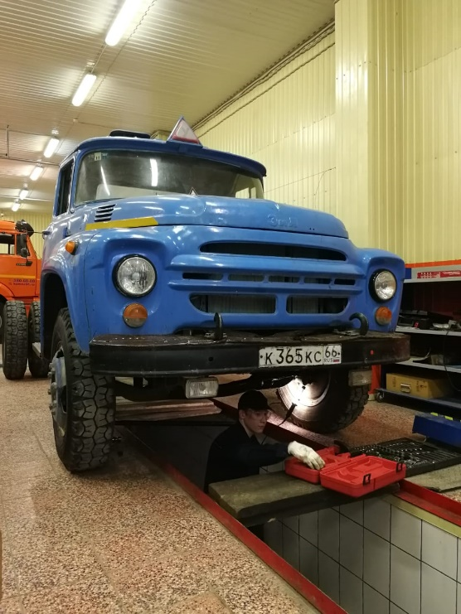
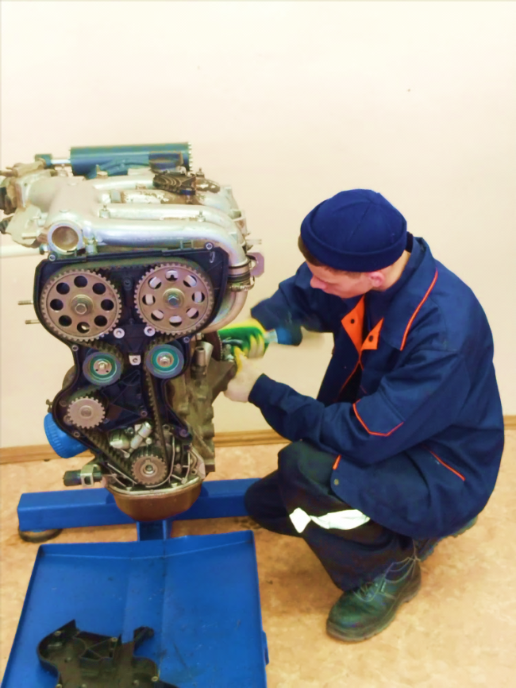
Бесплатное обучение, 3 года 10 месяцев
23.02.07 Техническое обслуживание и ремонт двигателей, систем и агрегатов автомобилей

Slide 21
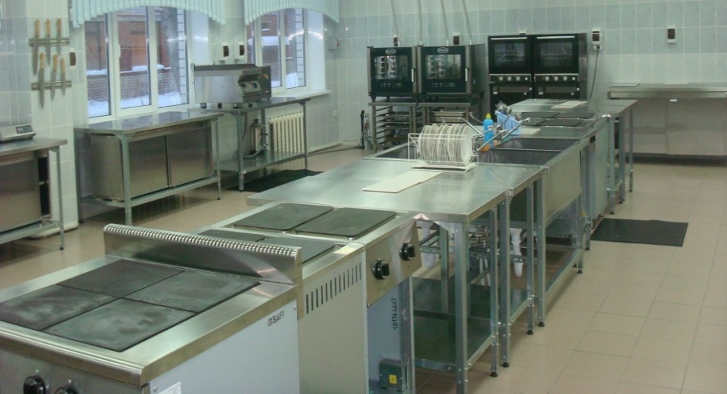
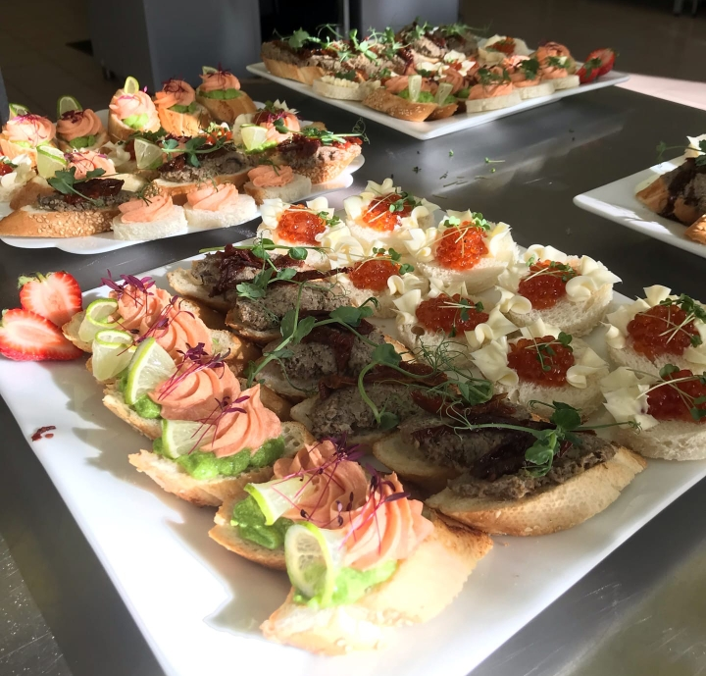
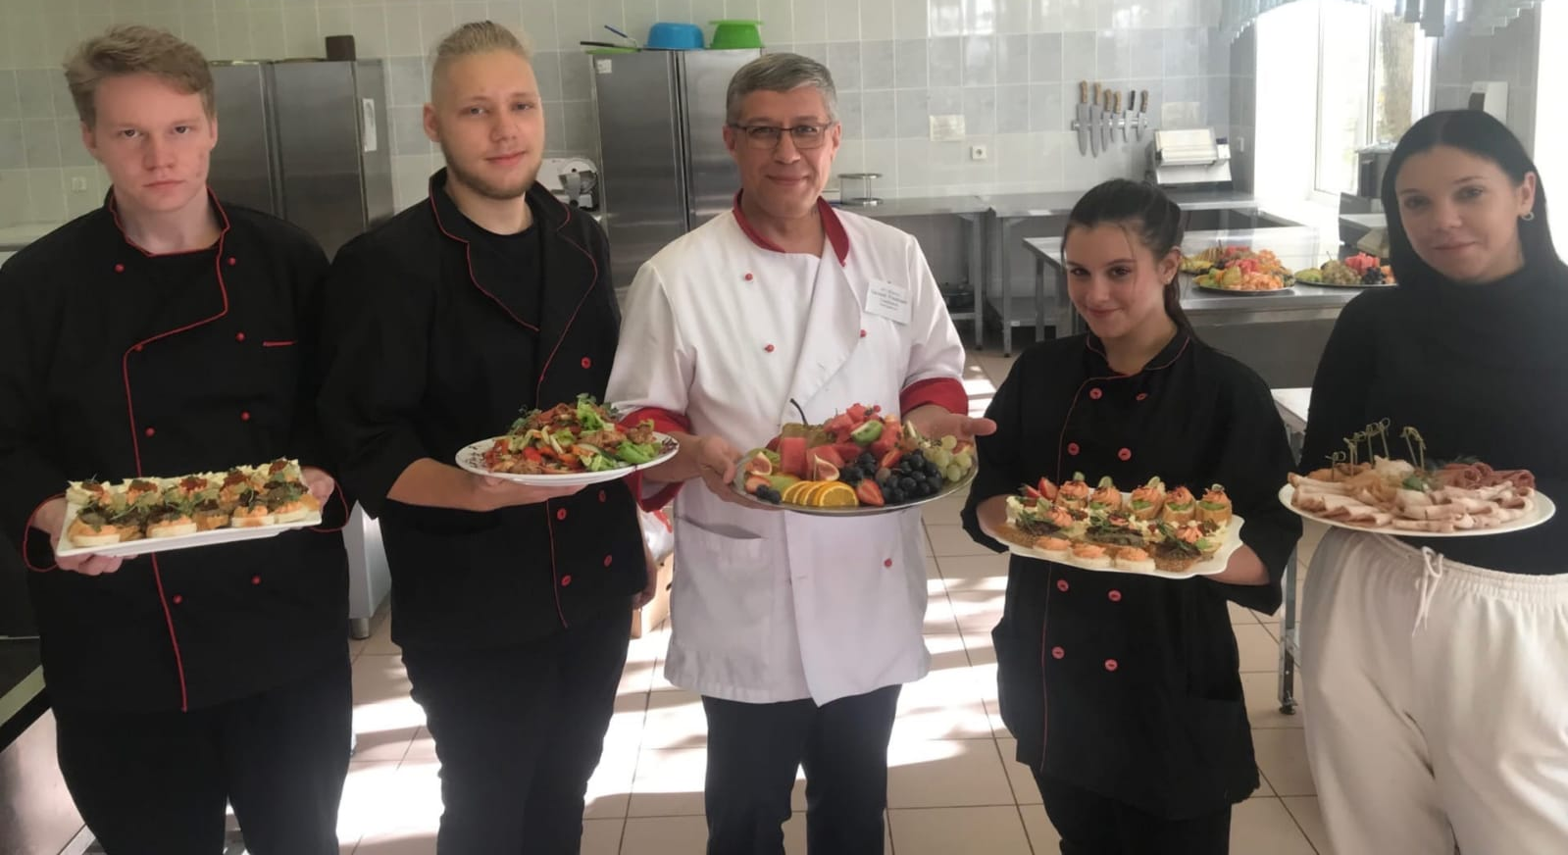
Бесплатное обучение, 3 года 10 месяцев
43.02.15 Поварское и кондитерское дело

Slide 22
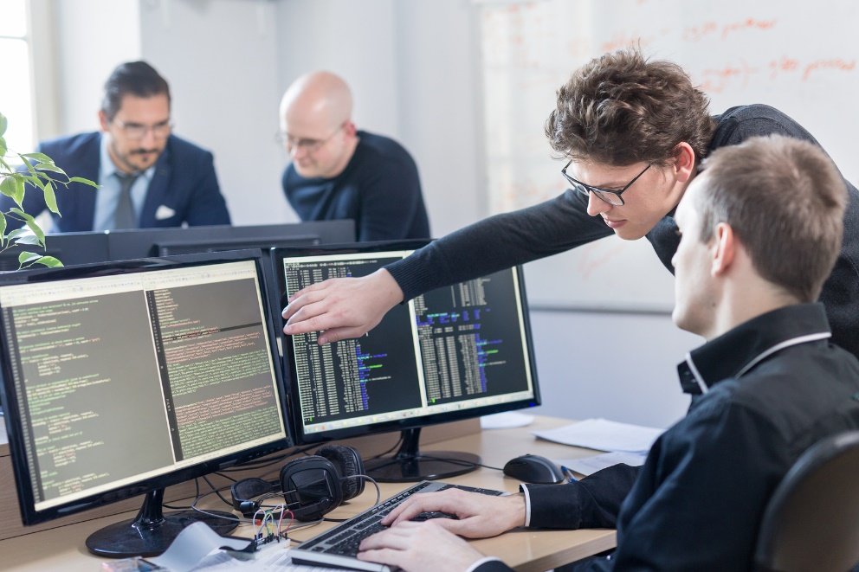

Платное обучение, 3 года 10 месяцев
09.02.07 Информационные системы и программирование

Slide 23
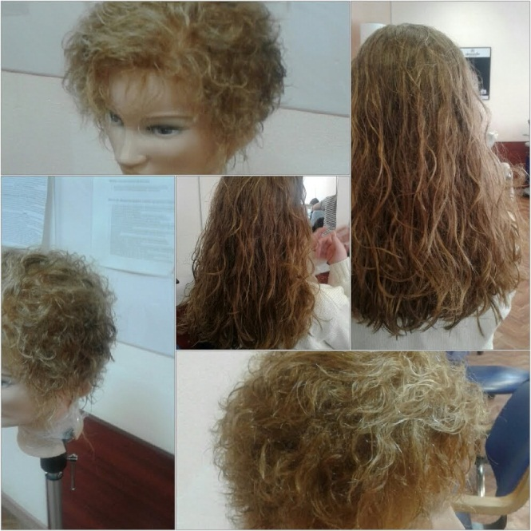
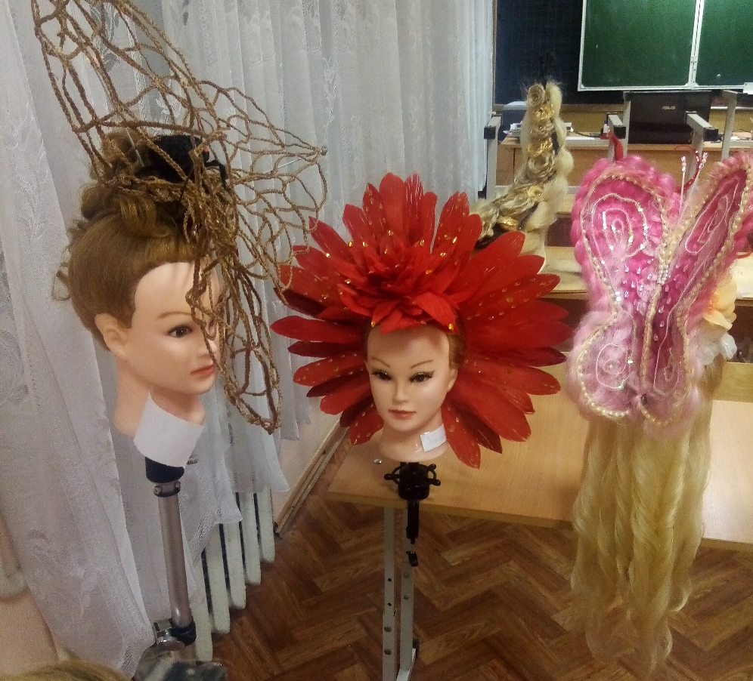
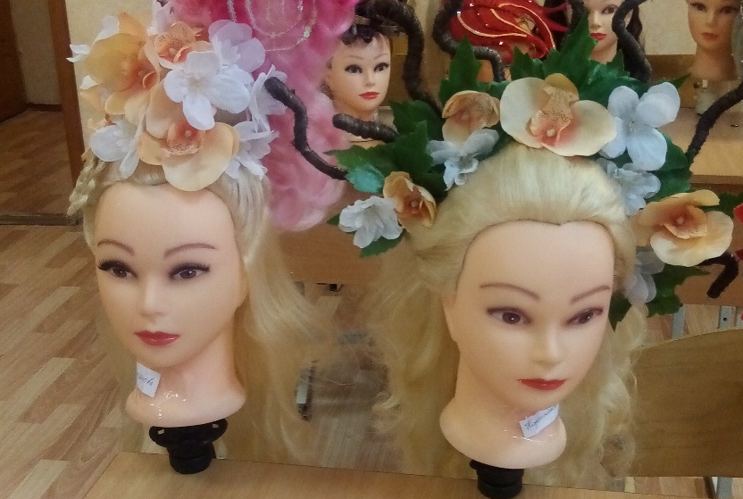
43.02.17 Технологии индустрии красоты
Платное обучение, 2 года 10 месяцев

Slide 24
Приемная компания
Сайт приемной компании
http://вп-юность.рф/abiturientam/vpmtt_yunost/
График работы:
С 17 июня 2024 года по 15 августа 2024
Понедельник
Вторник
Среда
Четверг
Пятница
С 9:00 – 16:00
Субботы-Воскресение - ВЫХОДНОЙ

Slide 25


Slide 26
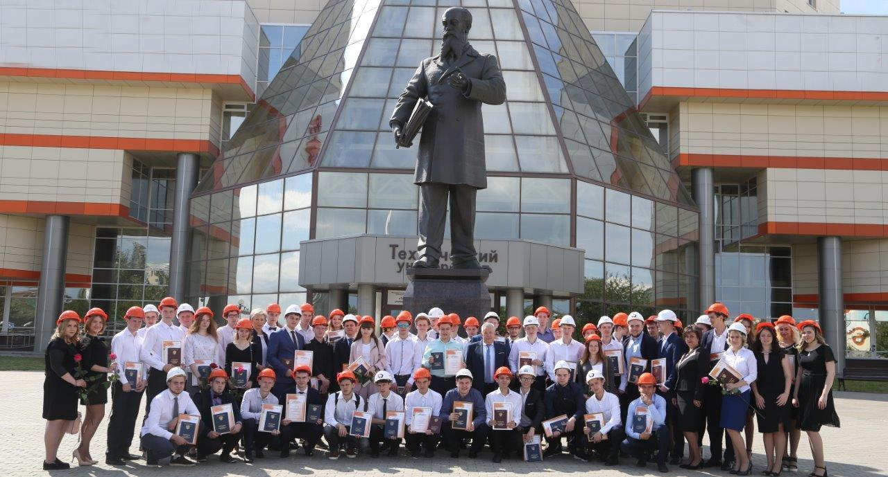
Добро пожаловать в «ЮНОСТЬ»!

